Slide 1
Николай Алексеевич
Некрасов
(1821 – 1877)

Slide 2
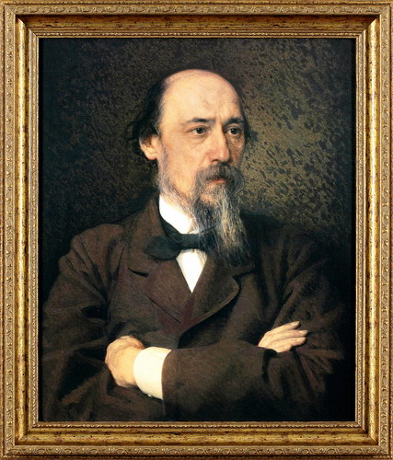

Slide 3
Сегодня на уроке мы с вами познакомимся со стихотворением
Н.А. Некрасова «На Волге».

Slide 4
«На Волге» - это лирическое повествование взрослого человека о пережитом в детстве. В нем звучит глубокая боль поэта за страдающий под игом векового рабства народ, звучат размышления о причинах его беспредельной покорности.

Slide 5
В стихотворении «На Волге» нам откроется картина бедственного положения и тяжелого труда народа – бурлачество.
Картина Репина «Бурлаки на Волге» поможет вам конкретно представить тяжкую судьбу бурлаков.

Slide 6
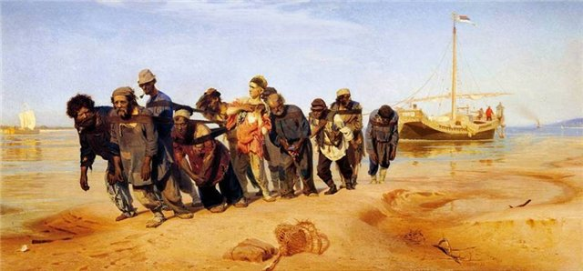

Slide 7
Бурлак – крестьянин, идущий на чужбину на заработки, особенно на речные суда.
Бечева – прочная толстая верёвка, канат.

Slide 8
Во что переходят стоны бурлаков.
Стон переходит в крик, затем в вой
Определите чувства поэта, которые вызывает у него стон бурлаков.
Эта картина напомнила поэту прошлое, вызвали в памяти картины детства.

Slide 9
Как рассказывает Некрасов о своей детской любви к Волге?
Какой он видел Волгу до своей встречи с бурлаками?

Slide 10
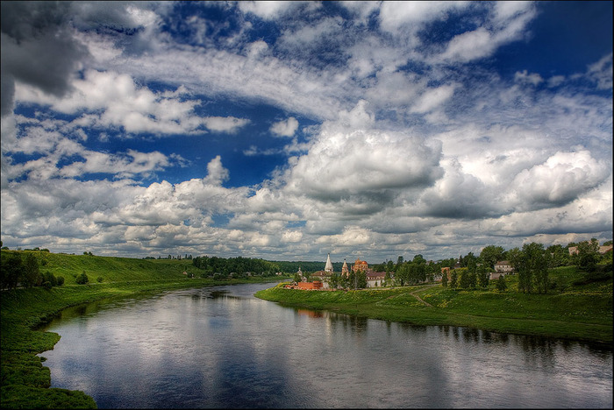

Slide 11
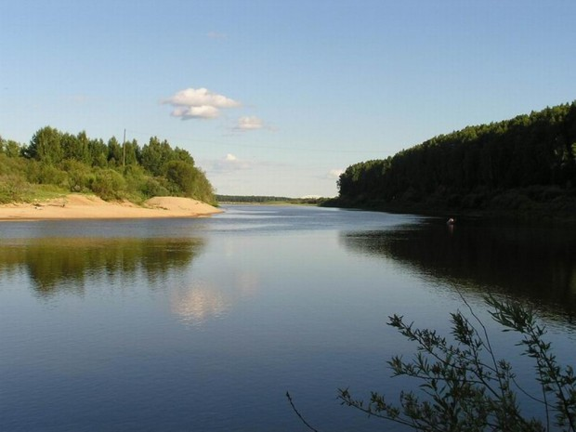

Slide 12
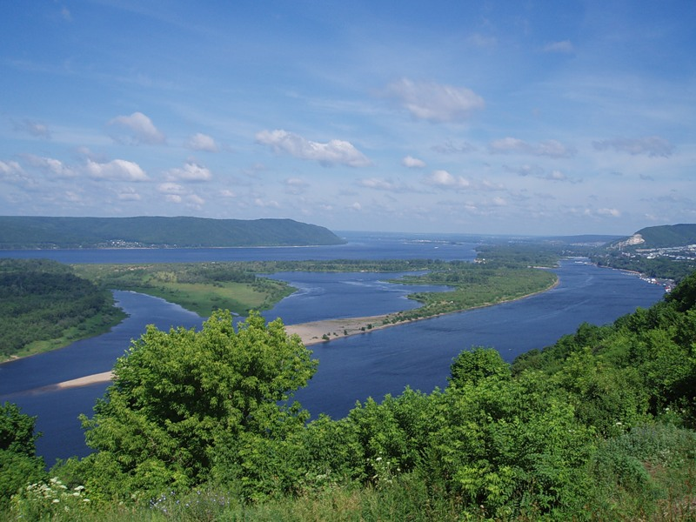

Slide 13
- Какой Некрасов видел Волгу после встречи с бурлаками ?

Slide 14
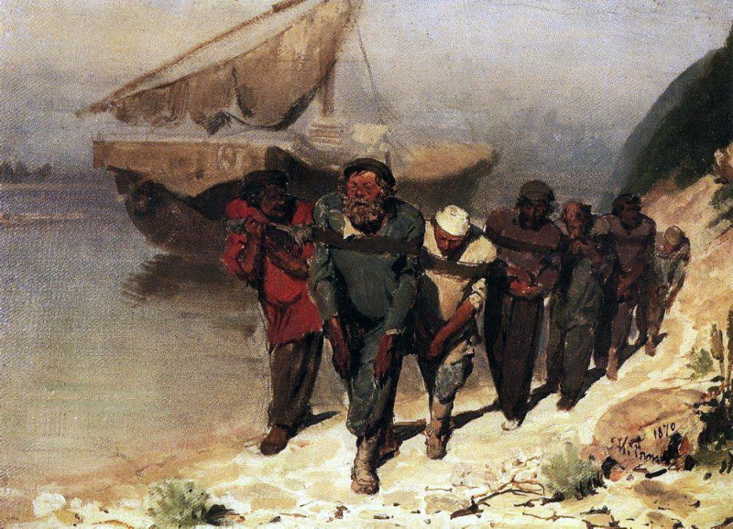

Slide 15
Два пейзажа, резко контрастирующие один другому.
«Волга – колыбель моя»
«Река рабства и тоски»

Slide 16
- Изменилась природа или отношение будущего поэта к ней?
Волга все так же величава и светла; но мальчик не узнает своей реки – зелень перестала манить, птицы кричат пронзительно и зловеще…

Slide 17
- Что же заставило Некрасова посмотреть на все другими глазами? Что он пережил?
Первая встреча с бурлаками в детстве глубоко потрясла мальчика.

Slide 18
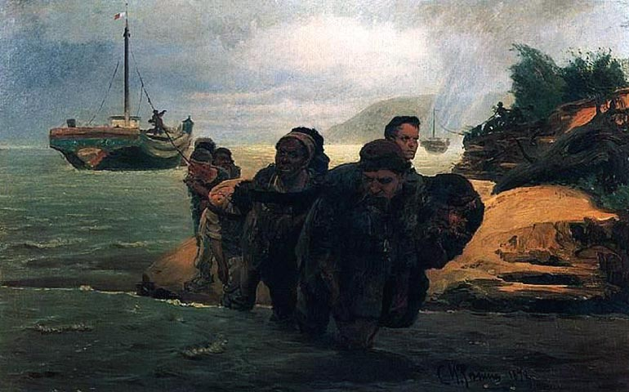

Slide 19
- Что, по мнению Некрасова, является главной причиной бедственного положения народа?
Покорность, переходящая из поколения в поколение.

Slide 20
- Что общего между стихотворением «На Волге» и картиной Репина «Бурлаки на Волге»?

Slide 22
Домашнее задание.
Выучить наизусть отрывок из стихотворения.

